Slide 1

Совет детского общественного движения «Наследники: образ будущего» Муниципального бюджетного учреждения дополнительного образования Собинского района
Дома детского творчества г.Собинки

Slide 2
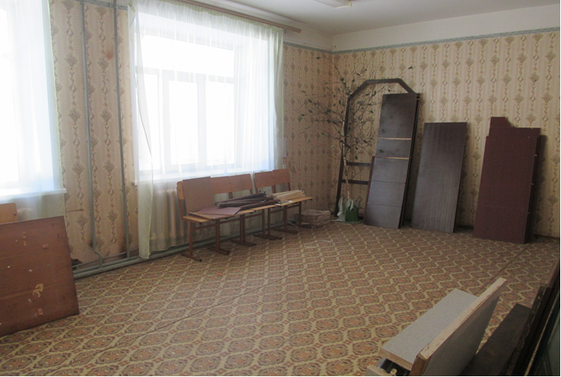
Актуальность
С каждым годом развиваются интересы и потребности обучающихся в дополнительных культурно обустроенных коммуникативных пространствах, пронизанных привлекательными образами творческой жизни. Однако в Доме детского творчества, кроме актового зала на 200 мест и учебных кабинетов, нет других помещений для творческого общения. Необходимость организации такого пространства для камерных встреч детско-взрослого сообщества вызвала к жизни идею создания в Доме детского творчества детского арт-кафе, которое смогло бы стать ещё одной популярной формой здорового, познавательного культурно-творческого досуга, местом интересных встреч с творческими людьми, а также одним из видов социальной деятельности по развитию добровольчества, сферой реализации интересов и индивидуально-творческой активности личности ребят, продвижения ими себя как личного бренда.

Slide 3


Slide 4


Slide 5


Slide 6
Механизм реализации проекта:
Подготовительный этап.
Направления деятельности | Действия | Кол-во участников
Формирование инициативной проектной группы. | Определение обязанностей и распределение их в проектной группе. Разработка членами проектной группы собственного варианта решения поставленной творческой задачи. Реклама проекта. Формирование общественного мнения вокруг идеи проекта. Составление бюджета проекта. Поиск социальных и деловых партнёров. | 15 уч-ся 14-16 лет,
Определение финансовых ресурсов и источников их получения | Файндрайзинг Участие в областном конкурсе добровольческих проектов «Важное дело».
Социальные акции | Конкурс среди учащихся, педагогов и родителей на лучший дизайнерский проект детского арт-кафе. | 300 чел. - 260 уч-ся 12-16 лет, 10 педагогов доп.обр, 30 родителей-активистов

Slide 7
Основной этап
Направления деятельности | Действия | Кол-во участников
Творение жизненных ценностей | Ремонтные работы по оборудованию и оформлению помещения арт-кафе | 16 чел. (группа уч-ся 14-16 лет, художников-прикладников)
 | Моделирование детского досуга в арт-кафе. Разработка творческих встреч, культурно-досуговых, познавательно- развлекательных программ для подростков. Конкурс идей среди учащихся «Пригласи интересного человека». | 20 чел.- 5 педагогов доп.обр., 15 уч-ся 14-16 лет. 60 чел.- 50 уч-ся 14-16 лет, 10 педагогов доп.обр.
Социальные акации | Акция «Мой подарок арт-кафе». Конкурс на лучшее название детского арт-кафе. Конкурс на лучший пригласительный билет. | 300 чел. - 260 уч-ся 12-16 лет, 10 педагогов доп.обр, 30 родителей-активистов
Оформление арт-кафе | Закупка необходимых материалов (декоративные элементы). Эстетизация среды. | 10 учащихся 14-16 лет, 2 педагогов доп.обр.

Slide 8
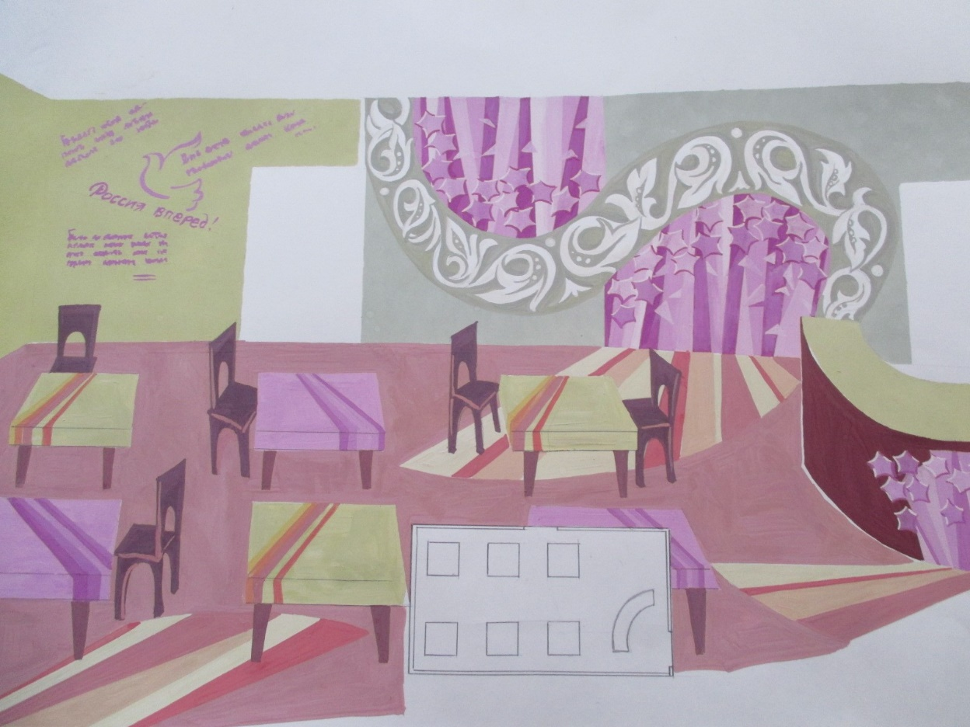
Заключительный этап
Направления деятельности | Действия | Кол-во участников
Открытие арт-кафе | Торжественная презентация детского арт-кафе | 100 чел., учащиеся, педагоги, родители, гости.

Slide 9
Смета расходов
Статья расходов | Предполагаемые затраты | Источники финансирования
1.Проведение ремонтных работ детского кафе: приобретение строительных и расходных материалов, замена окон, покраска стеновых панелей, оборудование натяжного потолка т.п. 2. Приобретение оборудования: столики, стулья, жалюзи 3.Приобретение расходных материалов для тематического оформление помещения: декоративных элементов для внутреннего убранства. 4. Приобретение настольных игр, магнитной доски, материалов для изобразительной деятельности и художественного конструирования. | 50.000 50.000 10.000 10. 000 | Бюджетные средства, Средства учреждения, полученные от оказания платных услуг Межбюджетный трансферт по гранту Межбюджетный трансферт по гранту Грант конкурс «Важное дело»

Slide 10

Результаты проекта
Количественные показатели:
Определено 1 помещение для организации работы детского арт-кафе;
Имеется инициативная творческая группа из числа старших учащихся в составе 30 человек,желающая участвовать в организации и деятельности арт-кафе;
проводятся ремонтные работы в помещении будущего арт-кафе, произведена замена окон;
Создана добровольческая творческая группа из числа старших учащихся - художников, прикладников, желающая участвовать в обустройстве эстетического пространства арт-кафе в составе 10 человек.
Качественные показатели:
Детское арт-кафе станет популярным местом культурно-познавательного, творческого и развлекательного досуга в окружающем социуме
Услугами арт-кафе будут охвачены все категории обучающихся, а также социально незащищённые группы населения (инвалиды-дети и взрослые, подростки, оказавшиеся в трудной жизненной ситуации).

